Slide 1
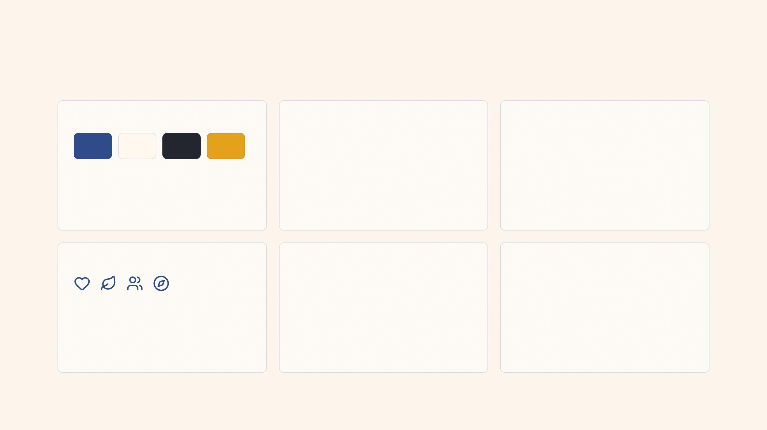
小日子烘焙
Design System · 塗鴉手繪
色票 60-30-10
字型
底稿風格
標題 Iansui
紙紋塗鴉
#2F4B8A
#FFF9F0
#23262E
#E4A11B
內文 Noto Sans TC · 字級 72 / 40 / 22 / 14 · 行距 1.8
紙張顆粒＋散落塗鴉（星、箭頭、圈圈、波浪）；標題螢光筆底線；卡片手繪框
主色 · 背景 · 文字 · 強調
元件
場景
頁型
在地品牌、社區、教育、工作坊
封面
章節頁
三欄重點
Lucide icon 粗細 2 · 卡片圓角 8px · 頁碼右下 14px
留白大（頁邊 96px）· 字級不縮，裝不下就拆頁
左文右圖
長文頁
一頁一數字
章節頁
步驟流程
封底
01

Slide 2

小日子烘焙
LITTLE DAYS BAKERY
小日子烘焙
合作提案
每天現烤，送到你店裡。
02

Slide 3

小日子烘焙
01
我們的麵包
03

Slide 4
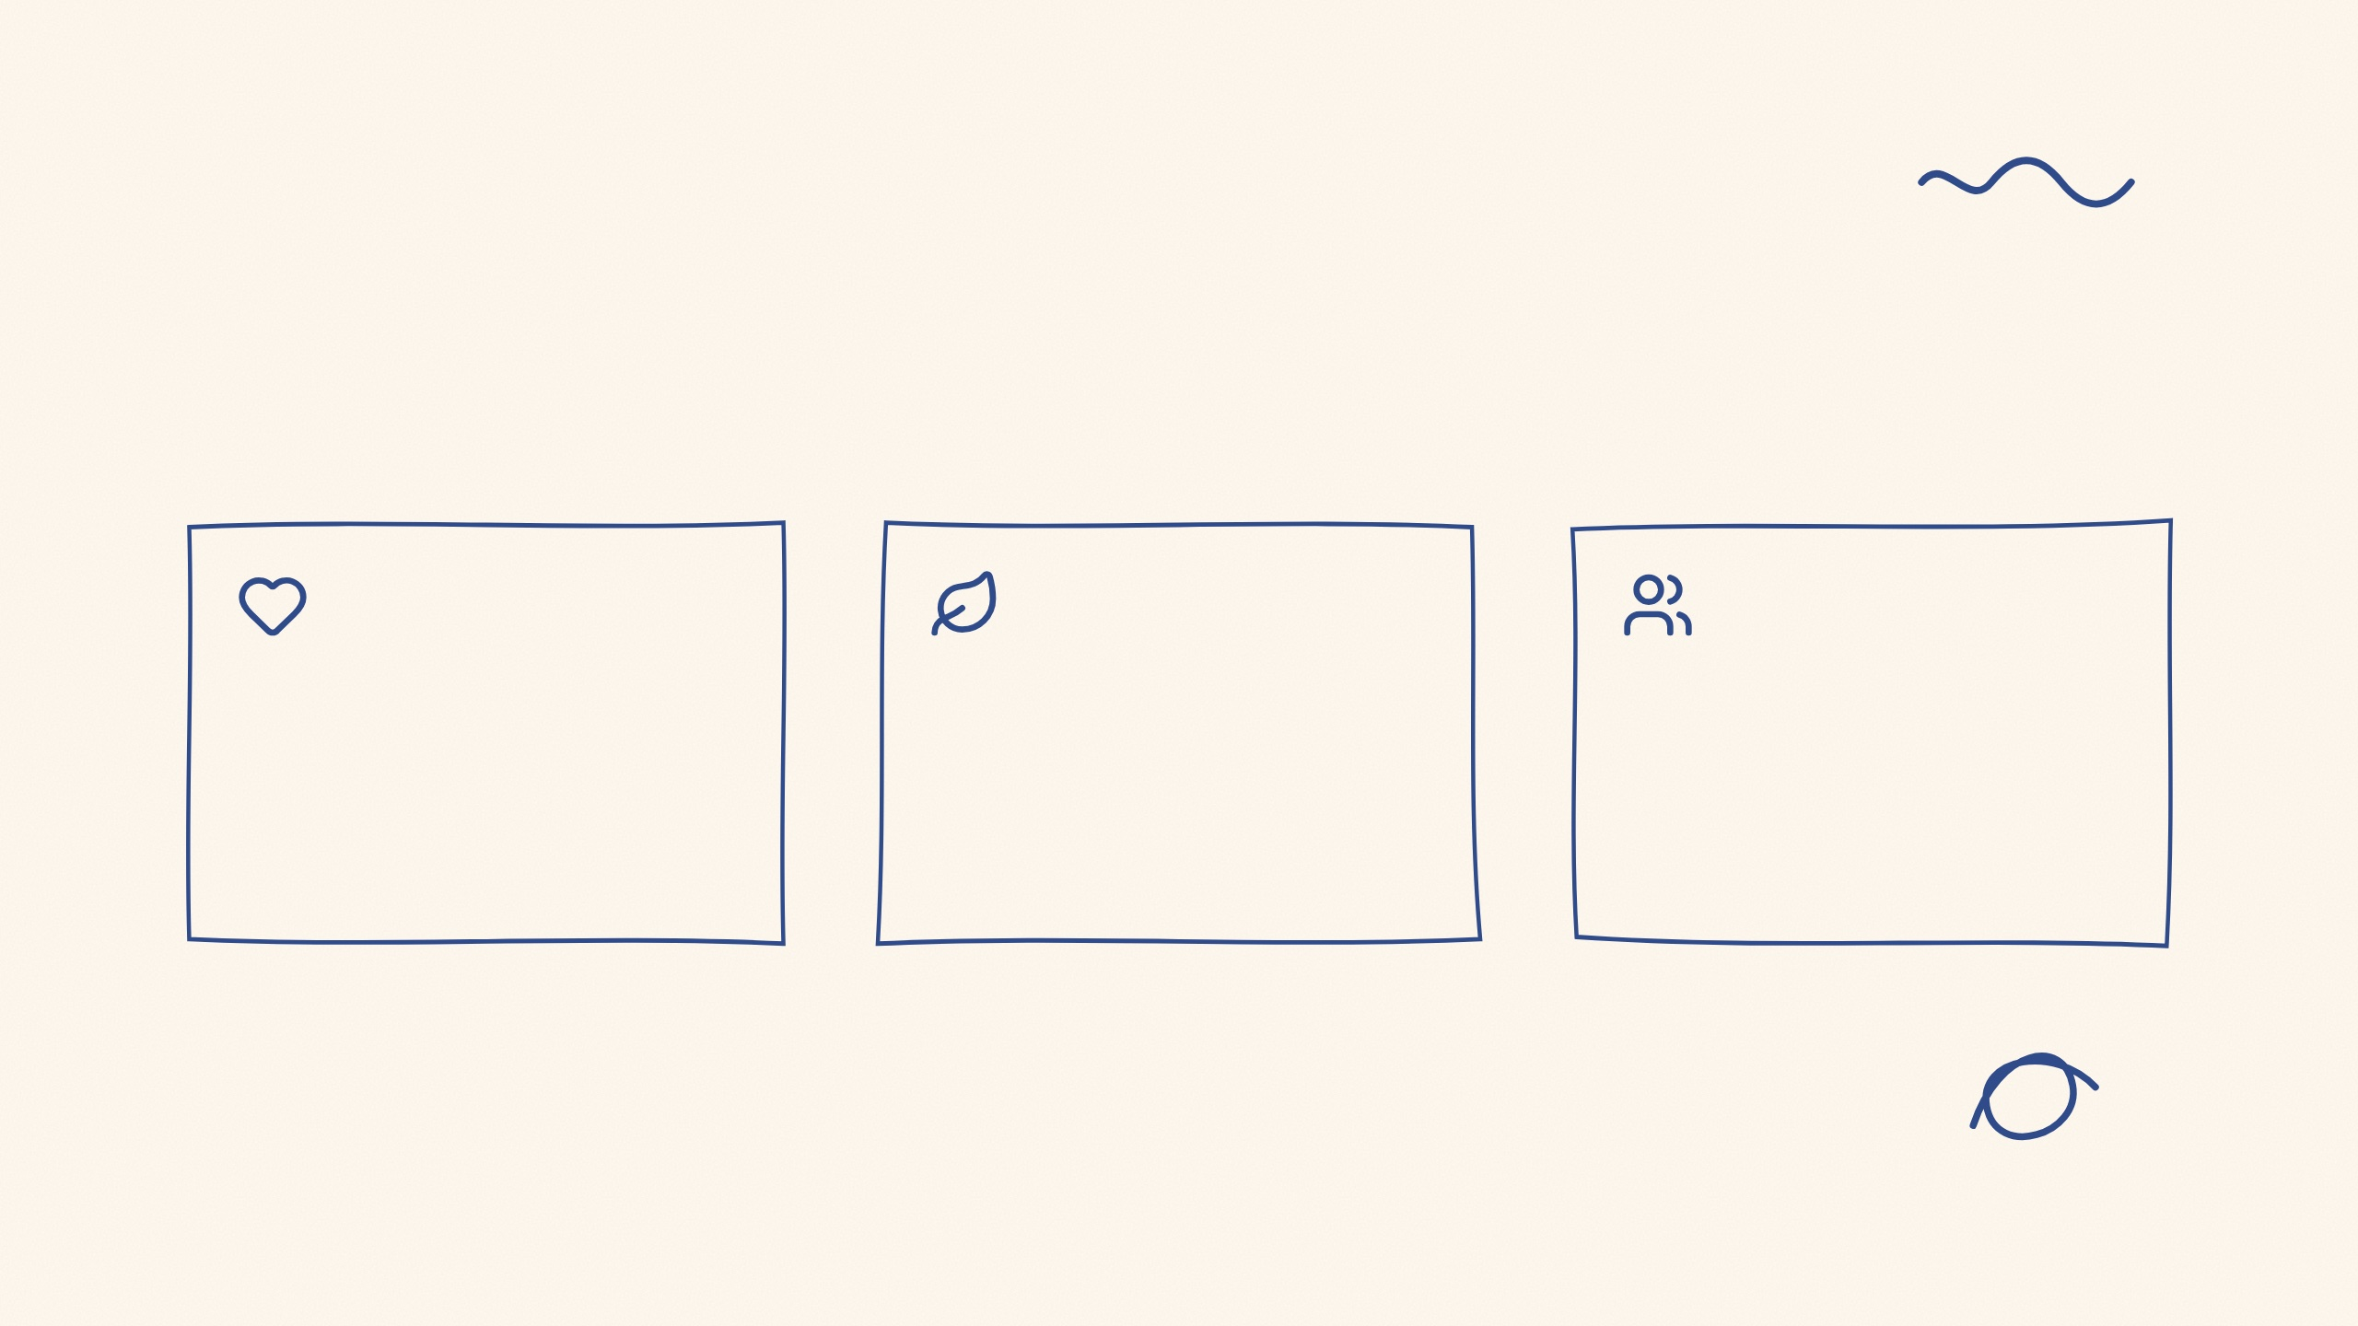
小日子烘焙
三件事
每天現烤
小農麵粉
社區配送
凌晨四點開爐，早上八點到店。
三家台灣農場，看得到來源。
方圓三公里，自己送。
04

Slide 5

小日子烘焙
一條麵包的一天
凌晨四點，麵團醒好。
六點出爐，七點裝箱。
八點以前，到你的櫃台。
照片佔位：搜尋 bakery bread on wooden table warm light
05

Slide 6

小日子烘焙
內文多的時候
這一頁是假字，用來示範內文很多的時候版面長什麼樣。字級還是 22，行距照大腦的設定，段落一段接一段往下排，不因為字多就把字縮小，也不把留白吃掉。
假字假字，這裡通常會放一段背景說明：為什麼要做這件事、之前試過什麼、現在卡在哪裡。寫的時候一段只講一個重點，讀的人才跟得上，講的人也不會念到一半迷路。
內文到這個量大概就是一頁的上限。再多就拆成兩頁，或改用三欄重點、步驟流程把重點並列；不要縮字硬塞，也不要把行距壓扁，那樣看起來就不像同一份簡報了。
最後一段留給補充：數字要有出處、名詞前後一致、日期用絕對值。這些寫在大腦的禁區裡，AI 排版時會照做，你交件前只要對一次就好。
06

Slide 7
小日子烘焙
1,200 位
每週固定回購的鄰居。
示意數字，換成你的。
07

Slide 8
小日子烘焙
02
怎麼合作
08

Slide 9
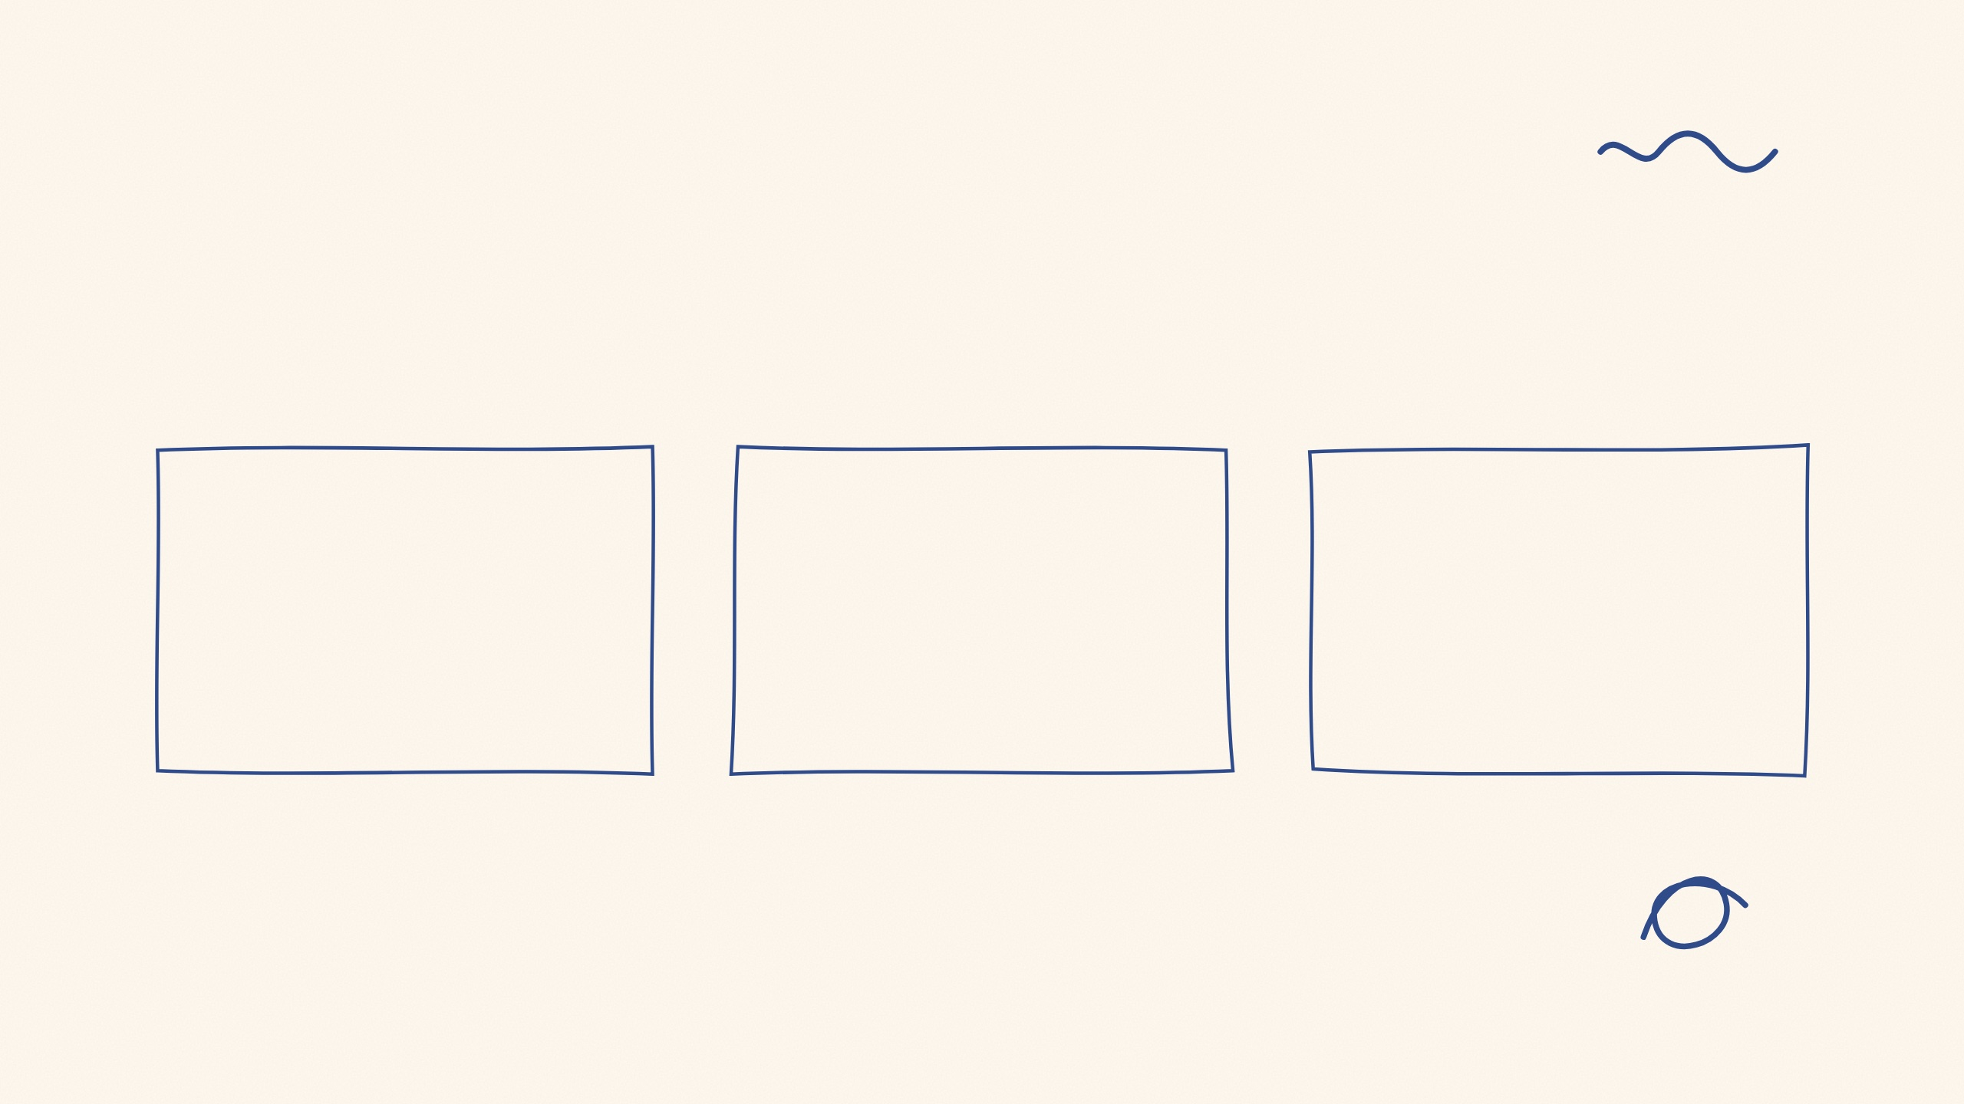
小日子烘焙
三步開始
01
02
03
試吃
排品
固定送
送一箱到店，你先吃。
一起挑三款最適合你的客人。
每週三、六早上送到。
09

Slide 10

小日子烘焙
明天早上，先送一箱過去？
hi@littledays.example（示意，換成你的）
10

